Slide 1
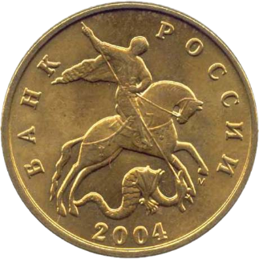
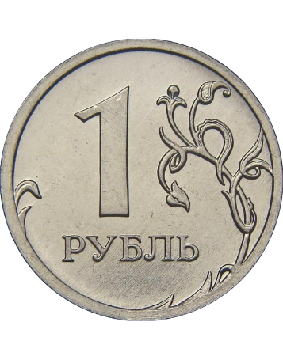
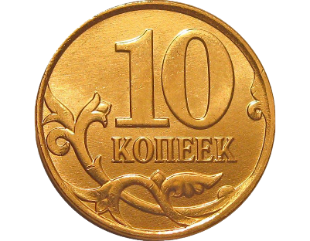
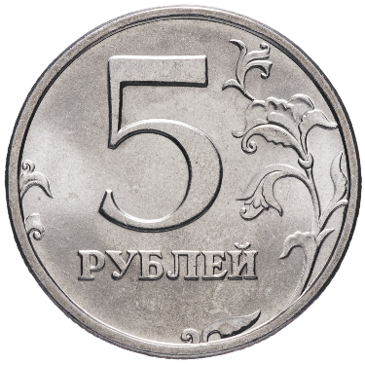
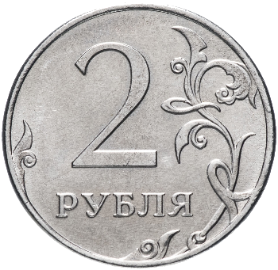
Проект:
Мини – музей
«История денег»
Воспитатель: Рочева Мария Сергеевна

Slide 2
Аспекты деятельности мини –музея: Мини-музей предназначен для формирования первичных представлений о музее , истории денег , для повышения финансовой грамотности и экономического воспитания детей.
Формы деятельности: поисковая, игровая, экспозиционная, познавательная.
Наименование мини-музея: «История денег»
Профиль музея: познавательный
Цель:
Создание системы работы по формированию представлений об истории денег у детей подготовительной группы через деятельность мини –музея;
знакомство детей с историей возникновения денег;
знакомство детей с разными видами денег (бумажные, металлические и др.); элементарное понятие об эволюции денег, экономии и формировании семейного бюджета, доходах , расходах;
развитие экономического воспитания детей;
формирование у дошкольников навыков исследовательского поведения;

Slide 3
Задачи мини-музея: Интерактивность – основной методологический прием в работе музея. Он не только является хранилищем, но и живым организмом в процессе познания
Образовательные:
Формировать представление о музее
Расширять знания детей об умениях людей ориентироваться во времени в деньгах с древних времен и по сей день
Познакомить с разнообразием денег, с их значимостью для человека.
Учить детей взаимодействовать с деньгами
Развивающие:
Развивать познавательные способности и познавательную деятельность
Развивать умение сравнивать и анализировать.
Развивать воображение, мышление в процессе наблюдения и исследования объектов
Обогащать словарный запас детей и их знания в процессе знакомства с экспонатами
Развивать умение передавать свои чувства в рисунках и поделках, умения и навыки в работе
Воспитательные:
Воспитывать бережное отношение к экспонатам
Воспитывать коммуникативные навыки, самостоятельность,
трудолюбие, наблюдательность и любознательность

Slide 8
Творческая работа «ПРИКЛЮЧЕНИЕ ДЕНЕЖКИ ВО ВРЕМЕНИ»

Slide 9
Тематические альбомы

Slide 11
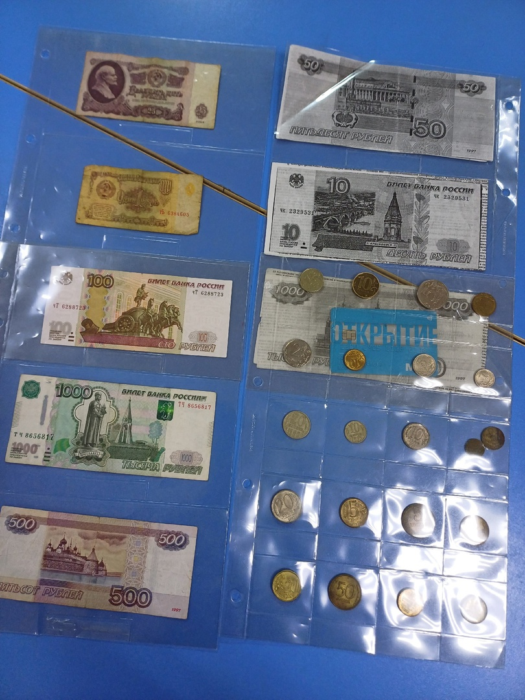
КОЛЛЕКЦИЯ МОНЕТ

Slide 12
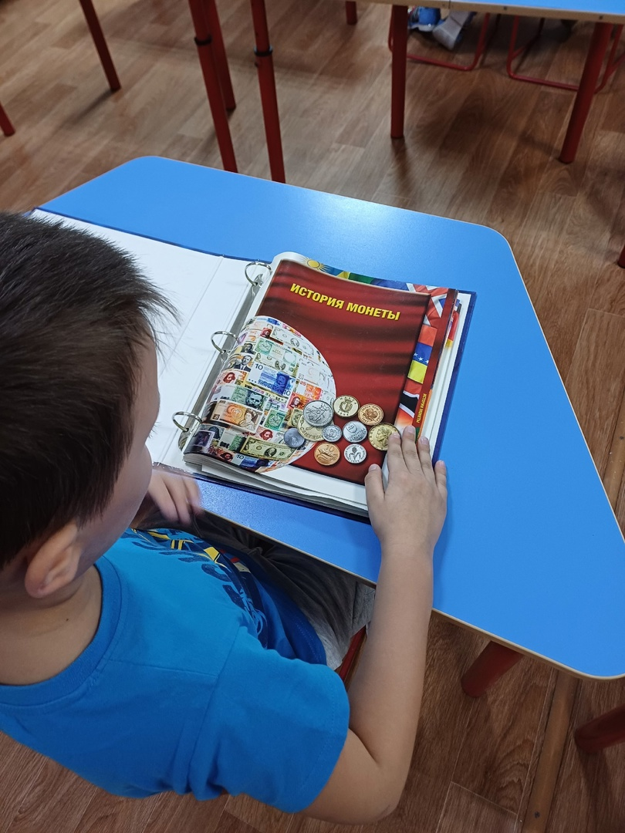

Slide 13
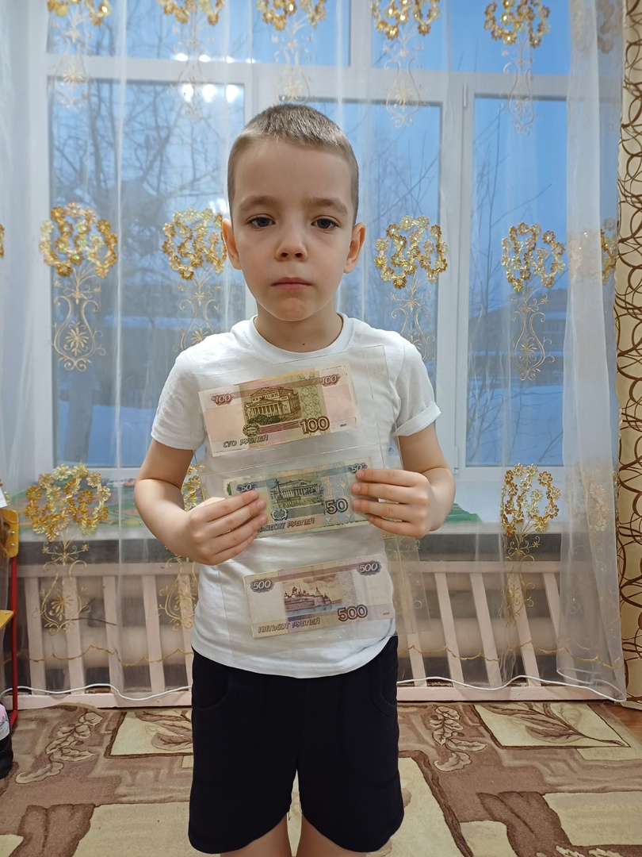
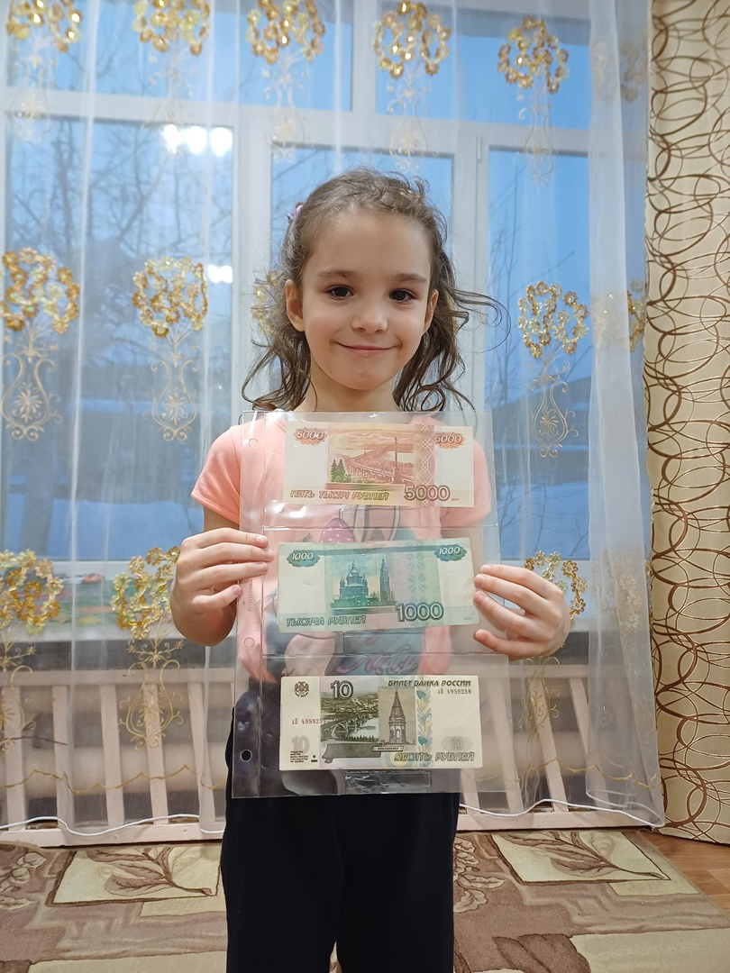

Slide 14
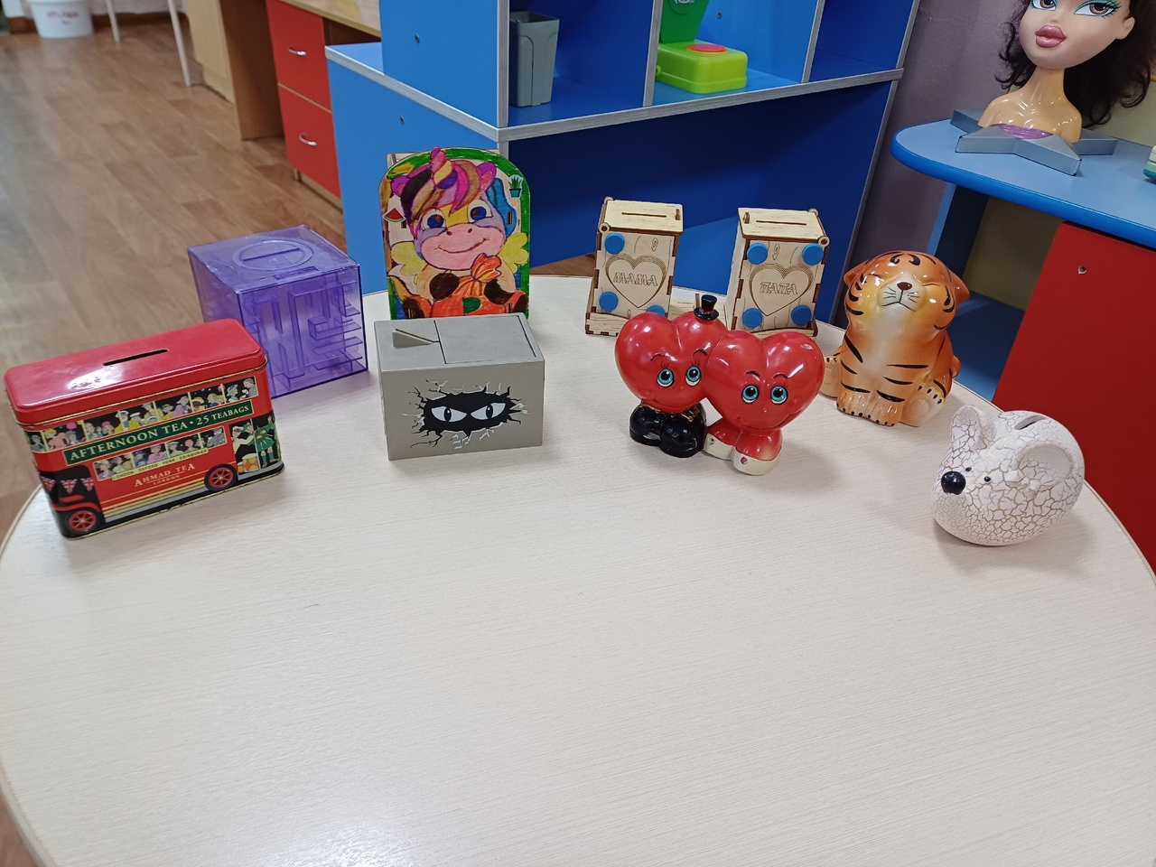
Выставка копилок для денег

Slide 15
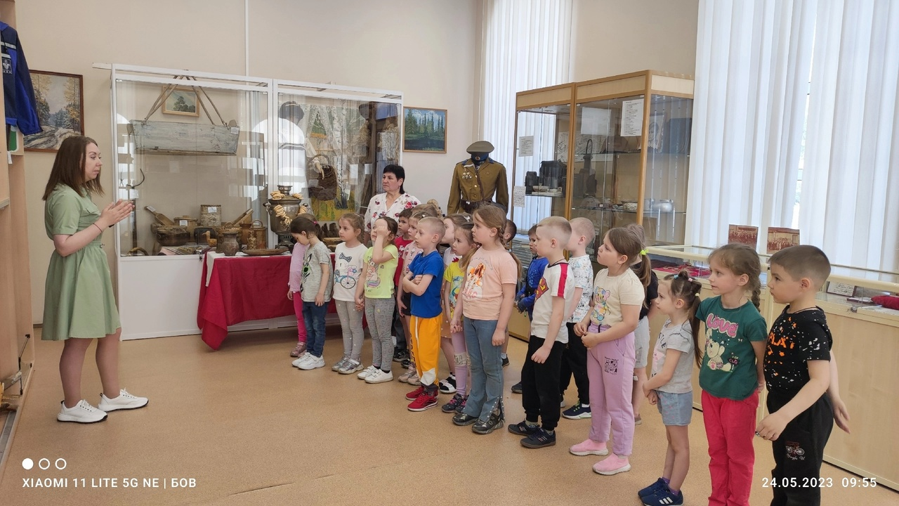
Экскурсия в музей

Slide 16
Художественная литература

Slide 17
Дидактические игры

Slide 18
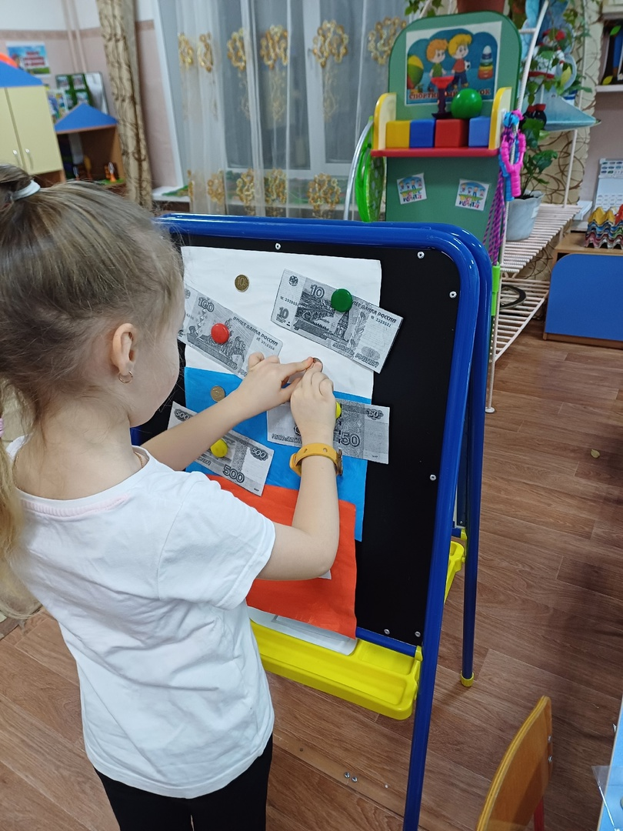
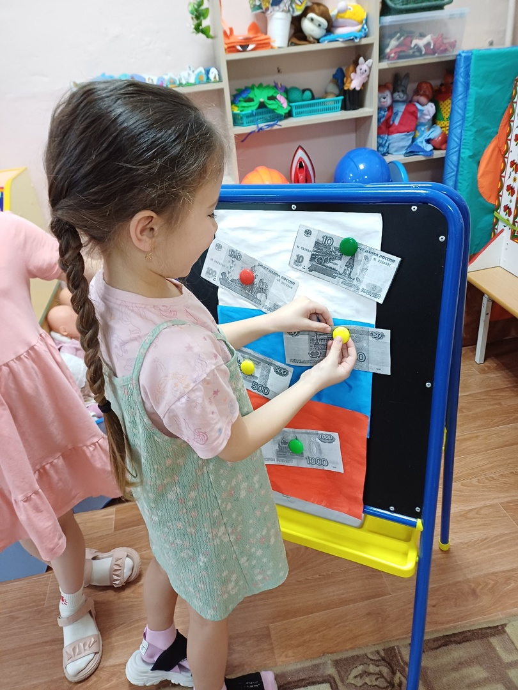

Slide 19
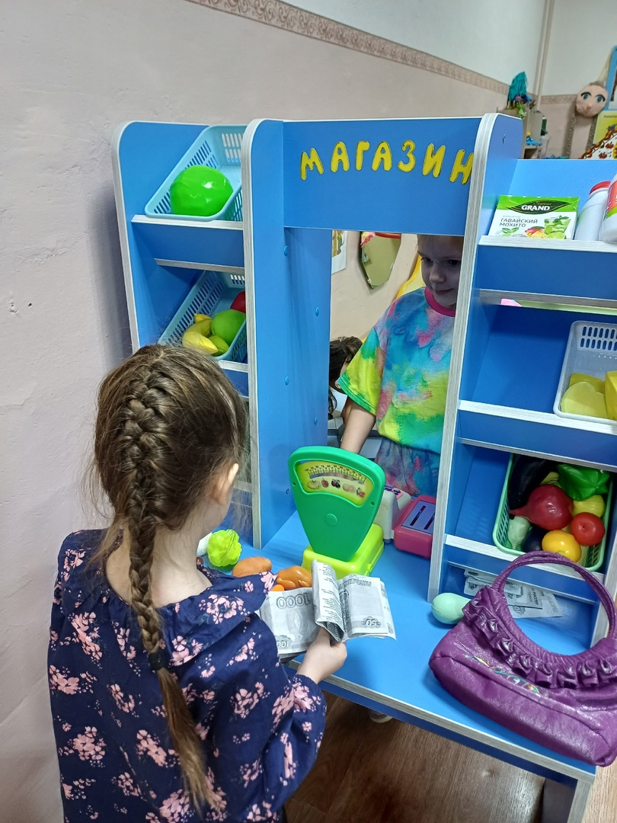
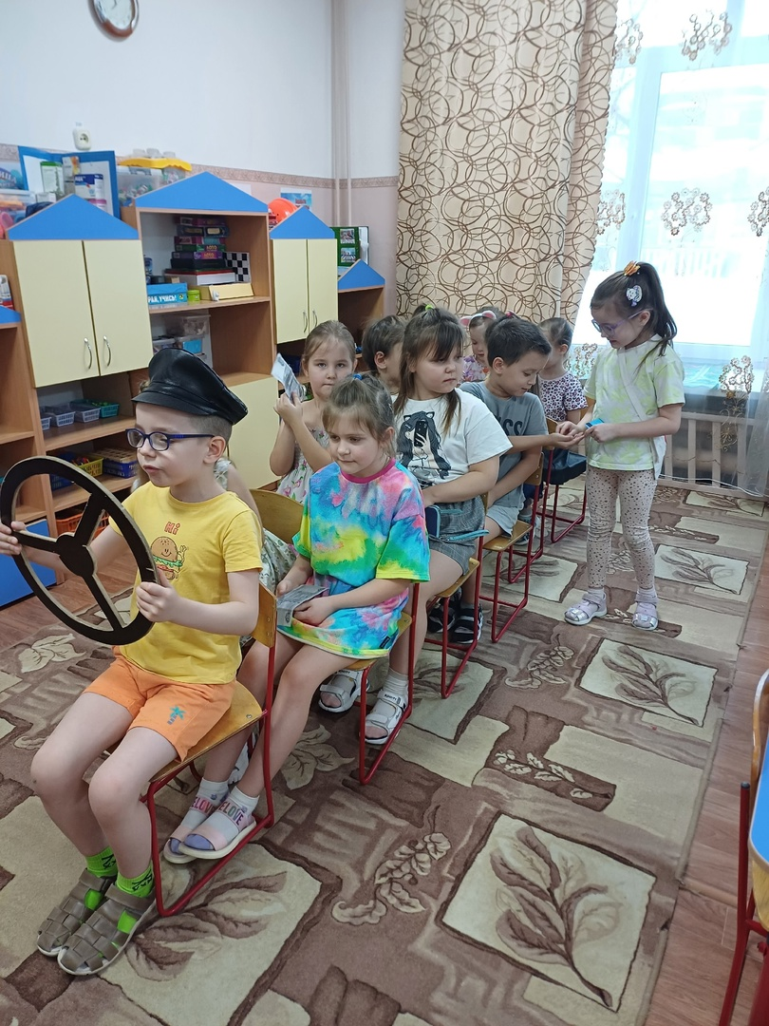
Сюжетно-ролевые игры

Slide 20
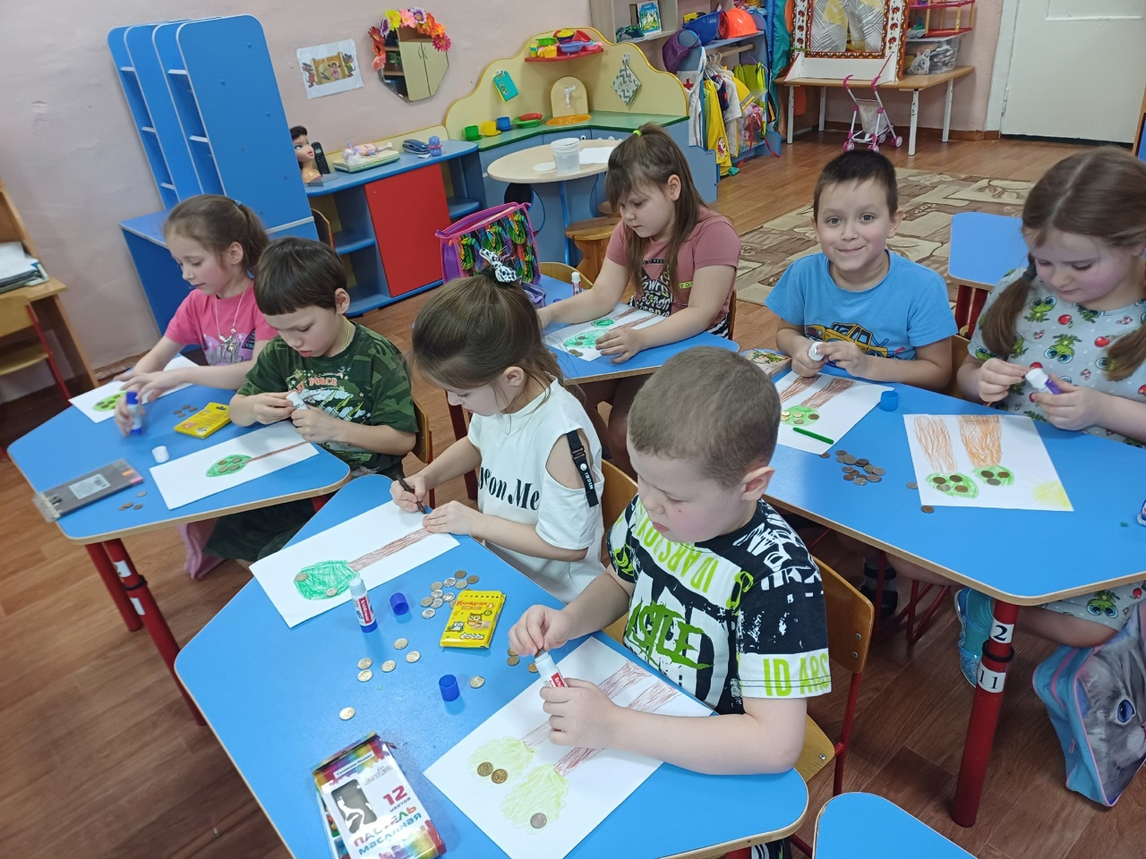
Наше творчество

Slide 21
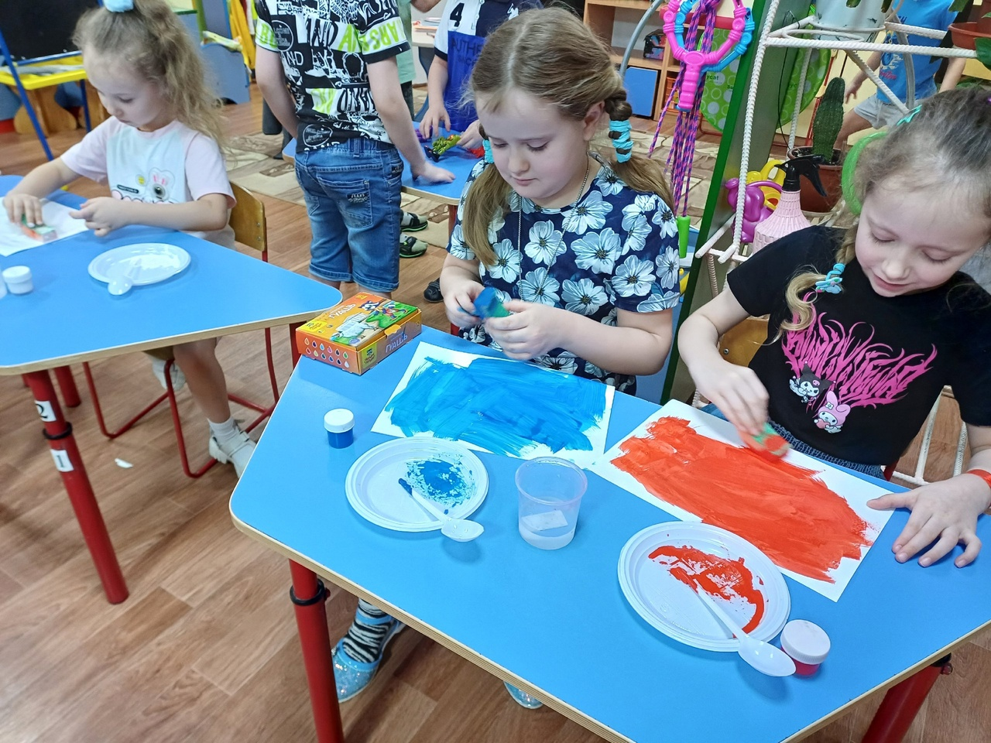

Slide 22
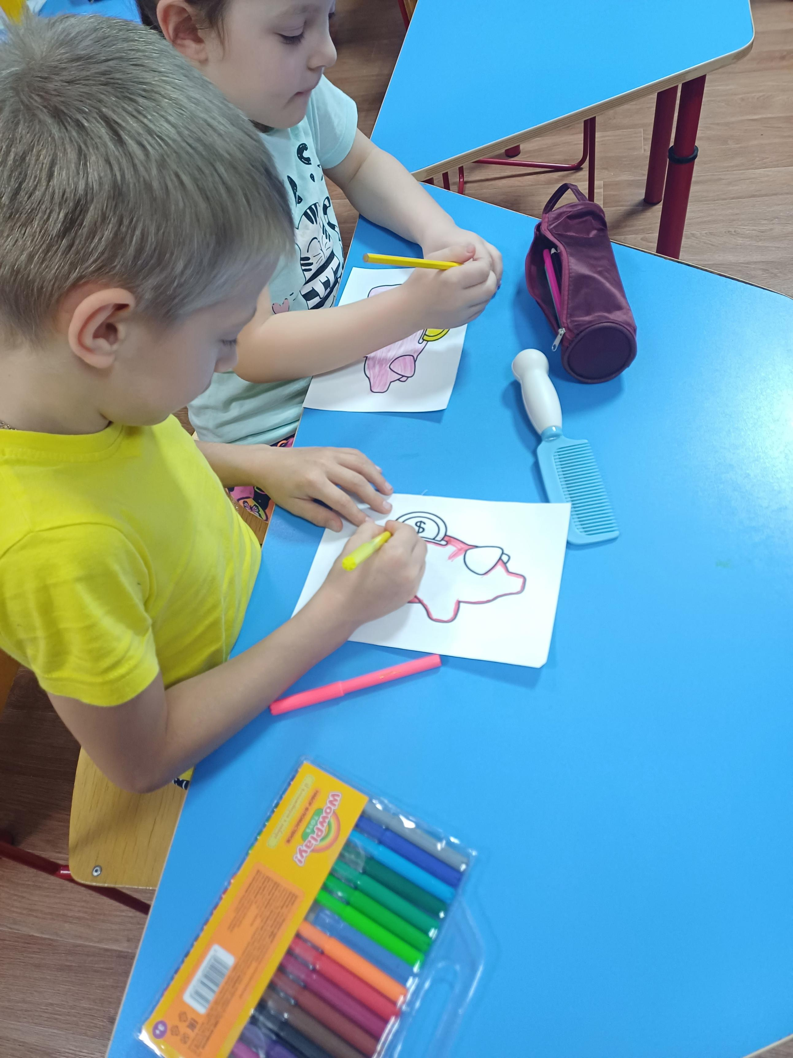
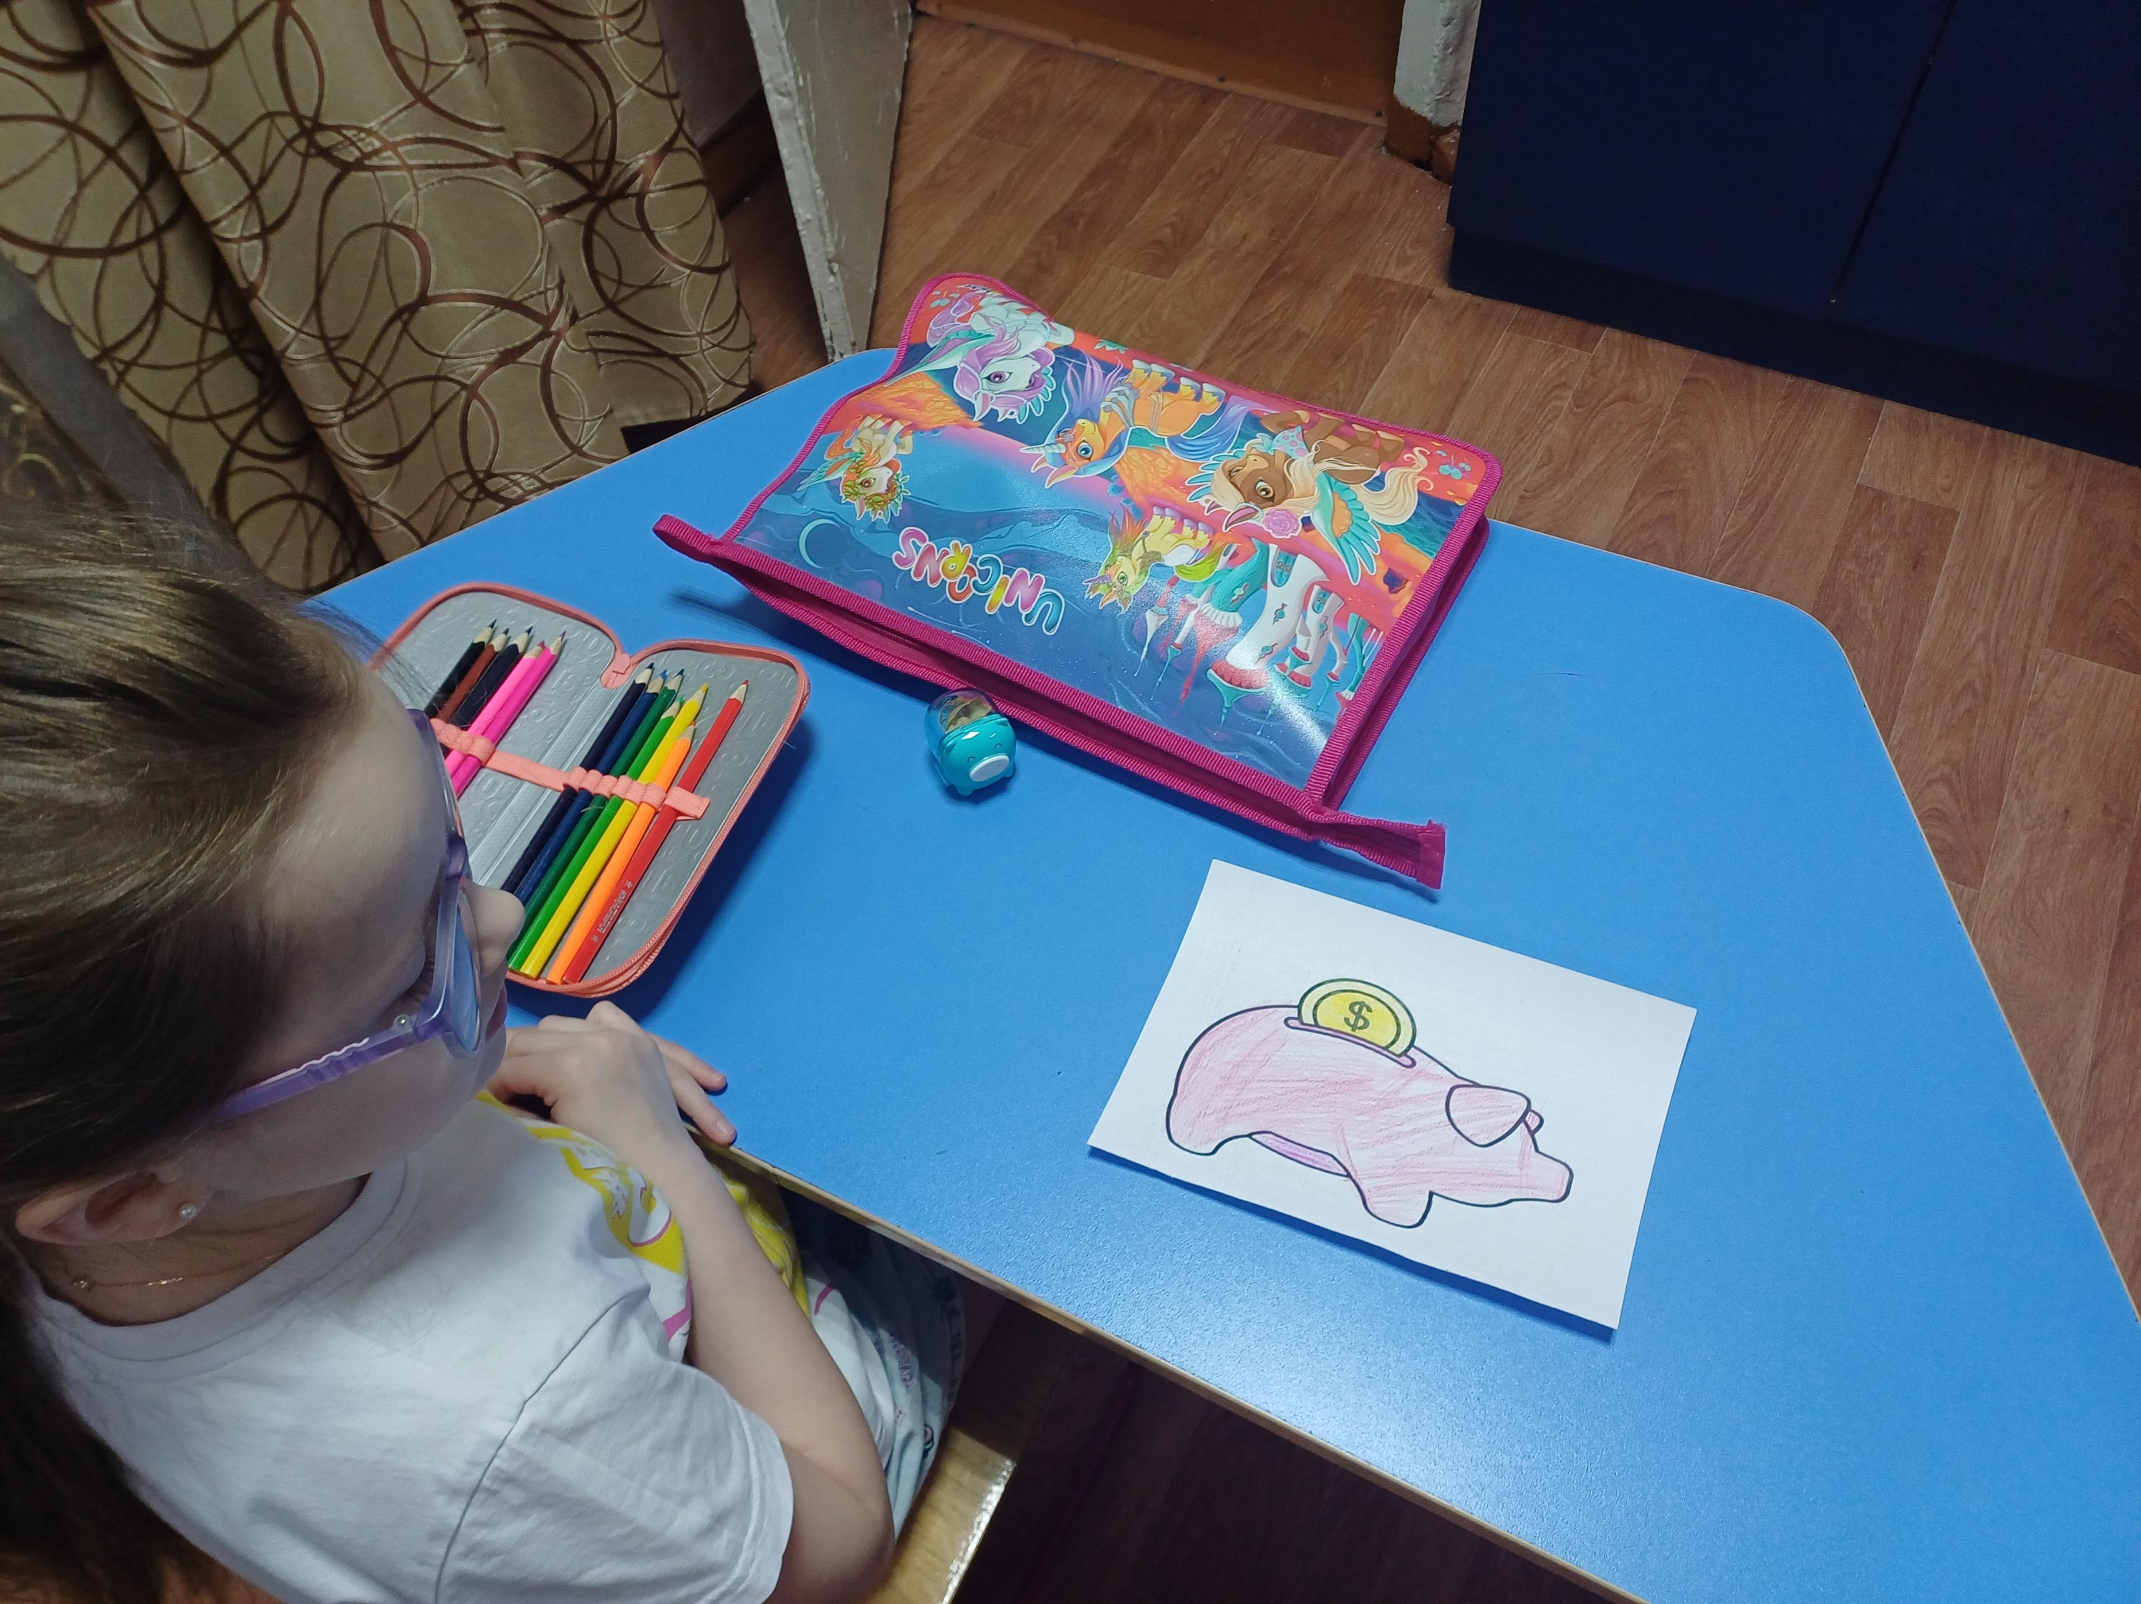

Slide 23
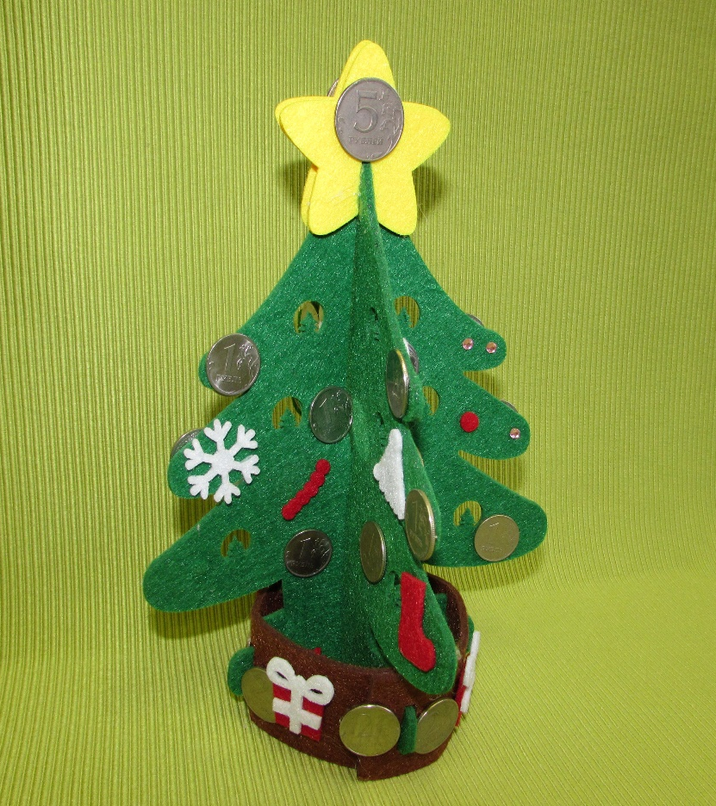
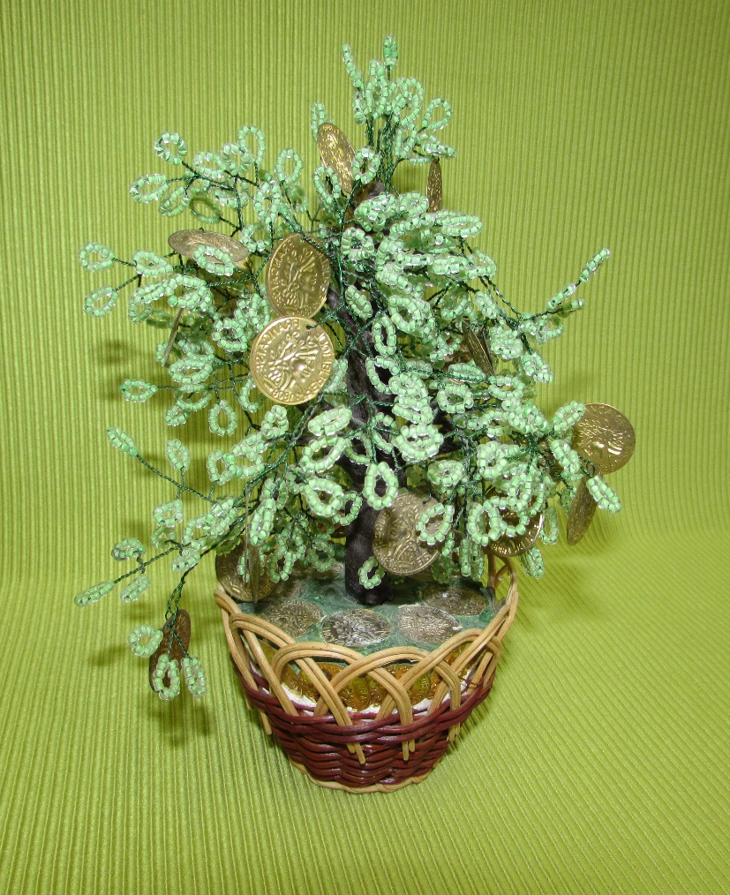
ПОДЕЛКИ ИЗ МОНЕТ

Slide 24
Актуальность создания мини-музея:
Наш Мини-музеи «История денег» позволил сделать слово «музей» привычным и привлекательным для детей. Экспонаты используются для проведения занятий. Любой предмет из мини-музея может стать предметом интересной беседы или цикла бесед.
Мини-музей – познавательный центр, результат общения и совместной работы воспитателей, детей и родителей. Деятельность мини – музея делает формирование представлений о деньгах, экономии предметом специального внимания детей, создает наиболее благоприятные условия для усвоения детьми четкого представления об истории денежных превращений.

Slide 25
Спасибо за внимание!

